Slide 1

Antropogenní ovlivnění jeskynního mikroklimatu
01 Úvod
• role jeskynní mikroklimatologie
• oxid uhličitý v jeskynní atmosféře
• role proudění vzduchu v jeskyni

Slide 2
Klimatologie
• klima = sklon (Hipparchos) - závislost podnebí na sklonu paprsků slunce
Předmět studia:
• vytváření klimatu na Zemi - vznik odlišného klimatu jednotlivých regionů
• kolísání a změny klimatu a prognóza budoucího vývoje klimatu
• klasifikace jednotlivých typů podnebí a jednotlivých klimatických oblastí
Dělení klimatologie:
1) podle měřítka: klimatologie v makro- / mezo- / topo- / mikro- oblastech
2) podle studijních hledisek:
• obecná (zákonitosti tvorby podnebí a klimatických změn, faktory vs. jevy)
• regionální (analytické studium klimat. poměry území, klim. regionalizace)
• aplikovaná (využití klimatologie v praktických oborech)

Slide 3
Klima podle rozsahu
Kategorie | Horizontální rozměr | Vertikální rozměr | Doba trvání atm. víru | Atm. vír | Objekt
Mikroklima | 0,01 – 100 m | 0,1 – 10m | 0,1 – 10 s | Prašný vítr | Louky
Topoklima | 100 m – 10 km | 10 – 1000 m | 10 s – 2,7 hod | Tornádo | Svahy
Mezoklima | 1 – 200 km | 1 – 1000 m | 2,7 – 27,7 hod | Hurikán | Kotliny
Makroklima | 200 – 50000 km | 1 m – 100km | 27,7 h – 11,5 dnů | Cyklona | ČR

Slide 4
Kl. systém, složky, vazby
• pět klim. složek: Atmosféra, Hydrosféra, Kryosféra, Biosféra, Geosféra
• složky 2-5 tvoří aktivní povrch: „Aktivní povrch je ta část krajinné sféry,
kde dochází k odrazu dopadajícího slun. záření a kde současně probíhá
přeměna energie krátkovlnného slunečního záření na tepelnou energii.“
• aktivní vrstva: trojrozměrný prostor, který také ovlivňuje tvorbu klimatu
Mezi jednotlivými složkami nepřetržitě probíhají klimatotvorné procesy:
• pojem „počasí“ představuje okamžitý stav klimatického systému
• pojem „klima“ představuje stat. soubor všech stavů, jimiž prochází úplný
úplný klimatický systém během několika desetiletí (podle WMO 30 let)

Slide 5
Mikroklima (tologie)
• mikroklima představuje podnebí velmi malých oblastí (patří sem i jeskyně)
• předmětem našeho zájmu je mikroklima jeskyní, Př. krasová klimatologie -
relativní uzavřenost a malý kontakt s okolím, jeskynní mikroklima spadá do
dvou kategorií, jejichž definice často splývají:
(1) endoklima a (2) kryptoklima
• významnou roli při vzniku mikroklimatu hraje makropočasí (počasí v okolní
atmosféře) a na základě jeho vlivu na makroklima rozlišujeme 2 typy počasí:
radiační typ počasí: příznivý vliv na mikroklima – malý dopad makropočasí
advekční typ počasí: nepříznivý vliv na mikroklima – malý rozdíl oproti okolí

Slide 6
Jeskynní mikroklima
• soubor charakteristických klimatických procesů probíhajících uvnitř jeskyně
(bez slunečního záření, stálá nízká teplota a vysoká vlhkost, slabé proudění)
• jeskynní mikroklima je charakterizováno několika základními proměnnými:
teplota vzduchu (jak teplota uvnitř jeskyně, tak i v okolní atmosféře)
tlak vzduchu a vlhkost vzduchu (typy: absolutní, relativní, specifická)
koncentrace plynů v atmosféře (nejdůležitější: oxid uhličitý a radon)
koncentrace částic v atmosféře (jeskynní aerosol nebo speleoaerosol)
• základní proměnné jeskynního mikroklimatu jsou pak ovlivňovány/řízeny:
prouděním vzduchu (ventilací), prouděním vody, výměnou tepla

Slide 7
Jeskynní mikroklima
• mikroklima jeskyně je dále ovlivňováno řadou vedlejších faktorů:
geografické/geologické faktory (vliv geologické stavby oblasti)
hydrologické/meteorologické faktory (srážky, rychlosti větru)
antropogenní faktory (zpřístupňování jeskyní, turistický ruch)
fyzikální faktory, radiologické faktory, nebo chemické faktory
• s postupujícím časem dochází k pozvolným změnám intenzity ovlivňování
jednotlivými faktory - důsledek změn podmínek v okolní atmosféře jeskyně
• fyzikální a chemické procesy, podílející se na tvorbě mikroklimatu jeskyně
mohou být ovlivněny geologicky aktivním podložím (hydrotermální oblasti)

Slide 8
Role j. mikroklimatologie
(1) Speleogeneze – tvorba jeskyní a jejich výplní
CO₂ v jeskynní atmosféře představuje významnou proměnnou kras. procesů
Hnací silou speleogen. procesů je tak rozdíl koncentrací/parciálních tlaků CO₂
(i) parc. tlak CO₂ „ve vodě“ (P_{CO2(w)}) (ii) parc. tlak CO₂ v jeskyni (P_{CO2(atm)})
P_{CO2(w)} < P_{CO2(atm)} … rozpouštění CO₂ ve vodě (rozpouštění)
P_{CO2(w)} > P_{CO2(atm)} … odplynění vody o CO₂ (růst speleotém)
rozpouštění vápenců
růst speleotém

Slide 9
Role j. mikroklimatologie
(2) Ochrana jeskynního prostředí
• acidifikace prostředí – vliv kyselých dešťů, působení na vegetaci
• kondenzační koroze na jesk. stěnách: CaCO₃ + H₂O = Ca²⁺ + CO₃²⁻
• antropogenní CO₂, teplo, vlhkost, částice, viry, bakterie, plísně …
(3) Rekonstrukce paleoklimatu – archiv informací
• konstantní teplota jeskyně odpovídá průměrné venkovní teplotě
• změny teplot v geologické minulosti v izotop. složení speleotém
(4) Speleoterapie
• založena na periodickém pobytu pacientů v jeskynním prostředí
• zaměřeno především na léčbu nemocí horních cest dýchacích

Slide 10
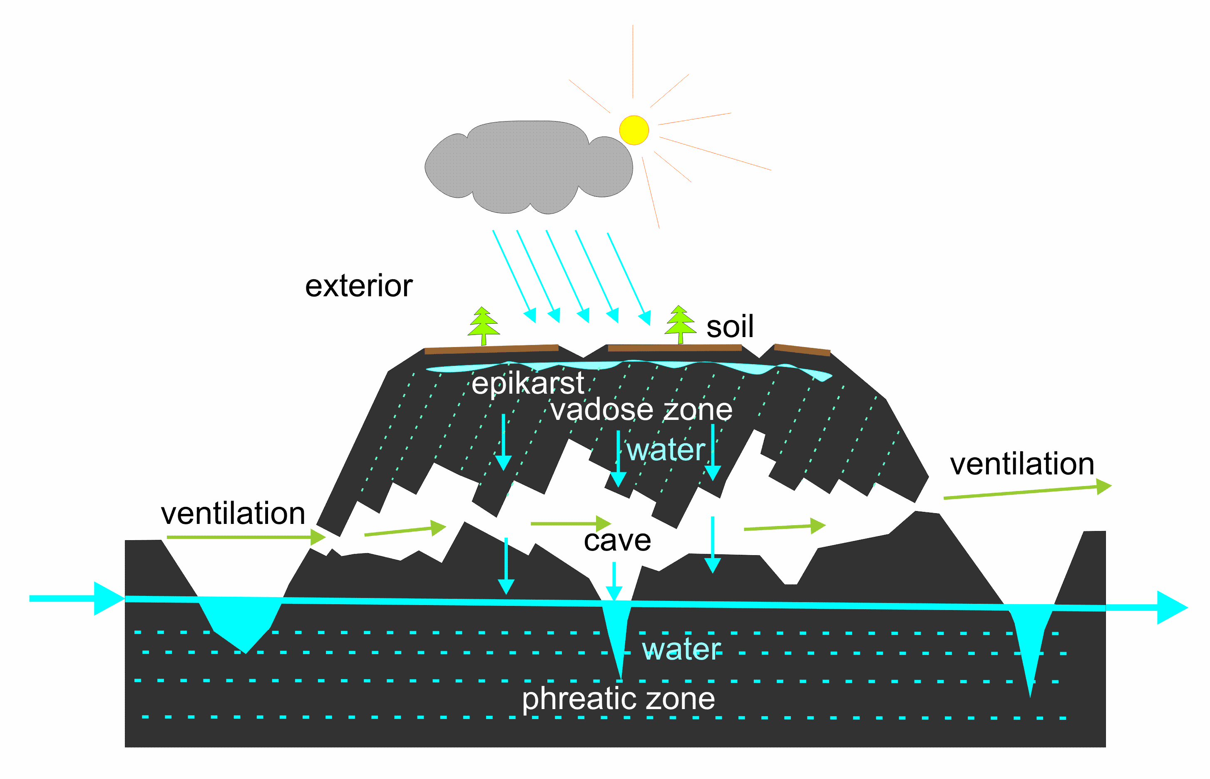
Krasový profil

Slide 11
Jeskyně jako dyn. systém
• jeskyně představuje otevřený dynamický systém, v němž dochází k výměně
jak hmoty, tak i energie s okolním prostředím
• výměna hmoty vyjádřena pomocí hmotových toků, které odpovídají změně
látkového množství v čase, kladná změna - přírůstek, záporná změna - úbytek
• bilance toků: aktuální stav systému odpovídá sumě všech toků do/z systému
• stacionární stav: suma všech dílčích hmotových toků do/z sytému je rovna 0

Slide 12
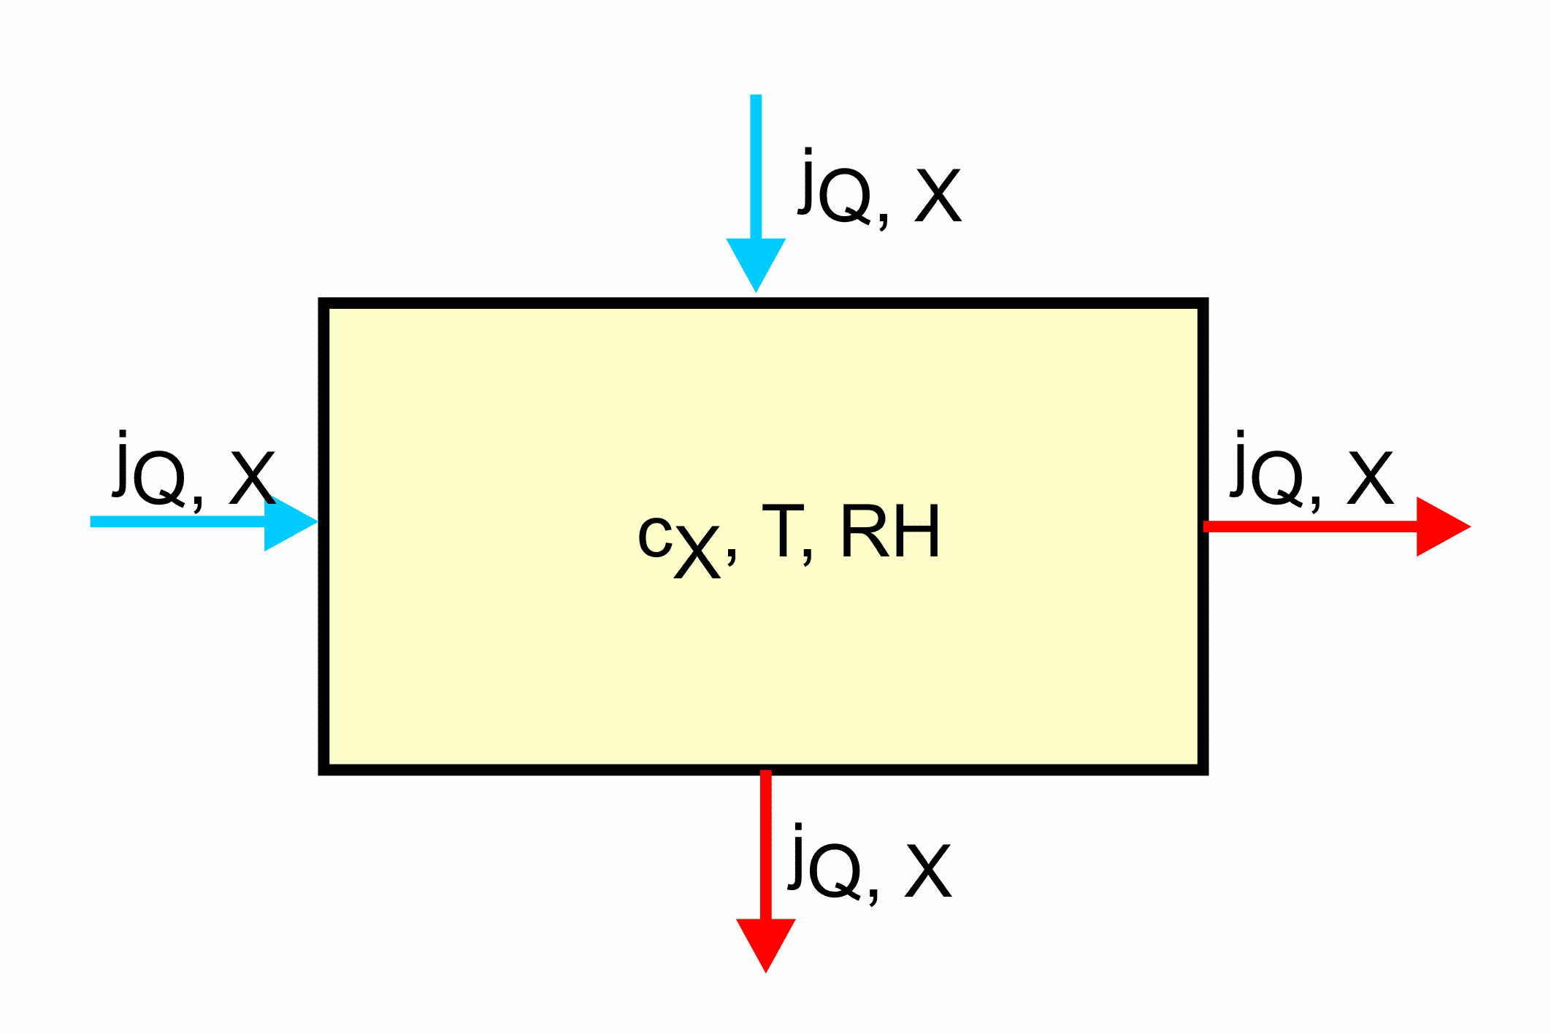
Box model jeskyně
Proměnné:
• Q … teplo (j_{Q} … tepelný tok)
• X … CO₂, H₂O, radon, částice
• T … teplota vzduchu jeskyně
• c_{X} … koncentrace složky X
• RH … relat. vlhkost vzduchu
• výpočty: určení vstupů a výstupů, stanovení toků hmot a tepla do/z jeskyně
• hodnoty parametrů v jeskyni: c_{X}, T, RH… – předpokládáme stacionární stav
• „nositelé“ hlavních proměnných: teplo (T), voda (RH, c_{i}, T), vzduch (RH, c_{i}, T)

Slide 13
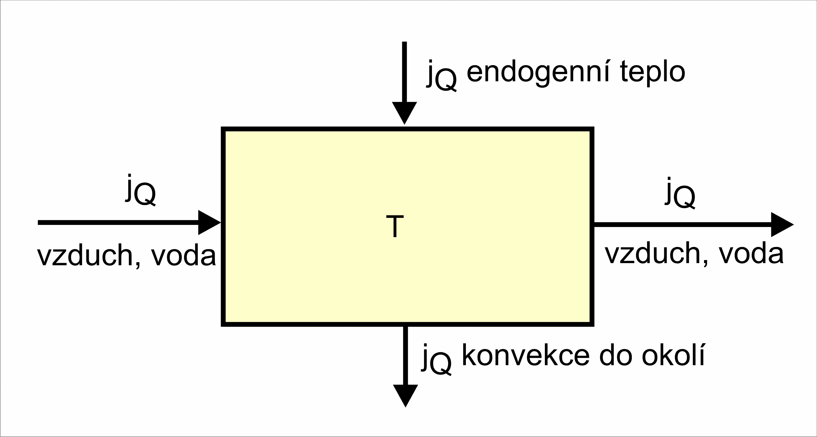
Teplota jesk. atmosféry
Teplota dána teplem:
Q = m c ΔT
• Q představuje teplo [J]
• c měrnou t. kap. [J/kg/K]
• m udává hmotnost [kg]
• ΔT je změna teploty [K]
• tep. kapacity pro různá prostředí: voda (4180 J/kg/K), vzduch (1003 J/kg/K
pro 0 °C), hornina (700–900 J/kg/K v závislosti na typu horniny)
• vzduch tvoří nejvýznamnější médium pro přenos tepla v jeskynním prostředí

Slide 14
Teplota jesk. atmosféry
Významné faktory řídící teplotu vzduchu v jeskyni:
• výměna vzduchu s okolní atmosférou jeskyně (ventilace jeskyně) (!)
• endogenní teplo (geoterm. gradient) v geologicky aktivních oblastech
Méně je teplota jeskynní atmosféry ovlivňována:
• podzemní (například řeka Punkva) případně povrchově tekoucí voda
• exhalace (výron) juvenilních plynů (plyny uvolňující se ze zemské kůry)
• různé chemické pochody vyskytující se například v sed. horninách
Při malém příspěvku endogenního tepla je prům. teplota uvnitř
jeskyně blízká průměrné roční teplotě v okolní atmosféře (využití
speleotém v jeskyni jako archiv paleoteplot v minulých dobách)

Slide 15
Teplota jesk. atmosféry
Změny teploty jeskynního vzduchu ovlivňují
• okamžitou relativní vlhkost jeskynního vzduchu
• změny v proudění vzduchu v dynamických jeskyní - komínový efekt
(na základě teploty okolní atmosféry vznik různých módů ventilace)
• určující vliv mají meteorologické podmínky - externí teplota vzduchu
(ovlivnění proudění vzduchu uvnitř jeskyně roční či denní sezónností)
Obecně uznávaný model krasového systému – tři hlavní zóny:
• heterotermická zóna: blízko povrchu/vstupů do jeskyně, externí vliv
• homotermická zóna: hlubší pasáže jeskyně s konst. teplotou vzduchu
• přechodová zóna: střídání heterotermických/homotermických pasáží

Slide 16
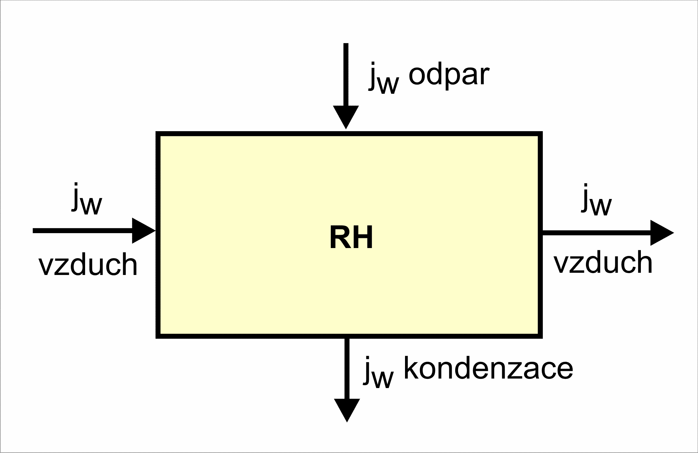
Vlhkost jesk. atmosféry
• absolutní vlhkost: hmotnost vodní páry obsažené v obj. jednotce vzduchu
(nejčastěji se vyjadřuje v jednotce g/m³)
• relativní/poměrná vlhkost: poměr okamžitého množstvím vodní páry ve
vzduchu a množství vodní páry za stejných podmínek při plném nasycení
• specifická vlhkost: hmotnost vodní páry obsažená v 1 kg vlhkého vzduchu
Hlavní toky v jeskyni:
• proudění vzduchu v jeskyni
• odpařování do j. atmosféry
• proudění vzduchu z jeskyně
• kondenzace vody v jeskyni

Slide 17
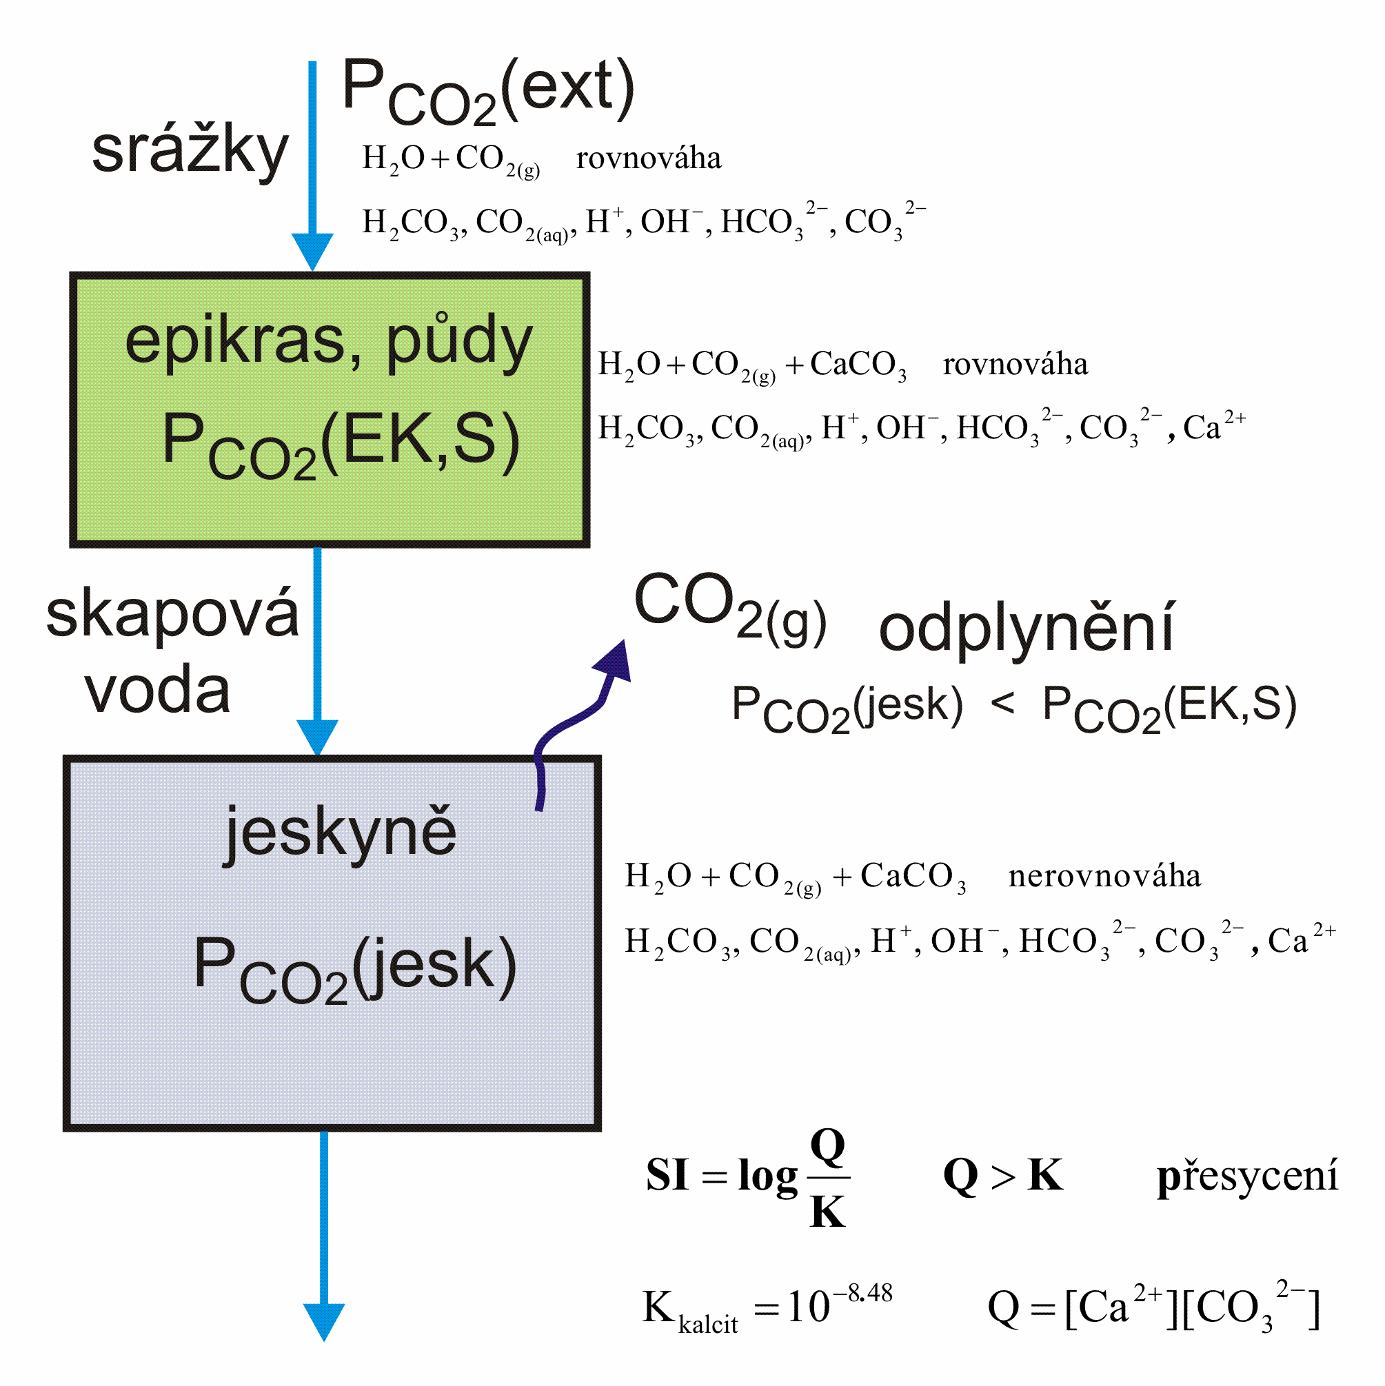
Role krasového CO₂
Externí atmosféra
• P_{CO2} ~ 10^{-3,4} , tj. ~ 400 ppmv
• dopad na povrch jako srážky
Půdy a epikras
• P_{CO2} ~ 10^{-1,5} (~ 31600 ppmv)
• sycení o CO₂ až do rovnováhy
Jeskynní atmosféra
• P_{CO2} ~ 10⁻³, tj. ~ 1000 ppmv
• odplyňování přebytečn. CO₂

Slide 18
CO₂ v jeskynní atmosféře
Sezónní závislosti
• anuální – odlišné hodnoty
během sezóny (léto/zima)
• diurnální – různé hodnoty
v průběhu dne (den a noc)
Zdroje CO₂ v jeskyni
• produkce půdami a epikr.
• antropogenní toky turistů
• externí atmosféra jeskyně
• produkce jesk. sedimenty

Slide 19
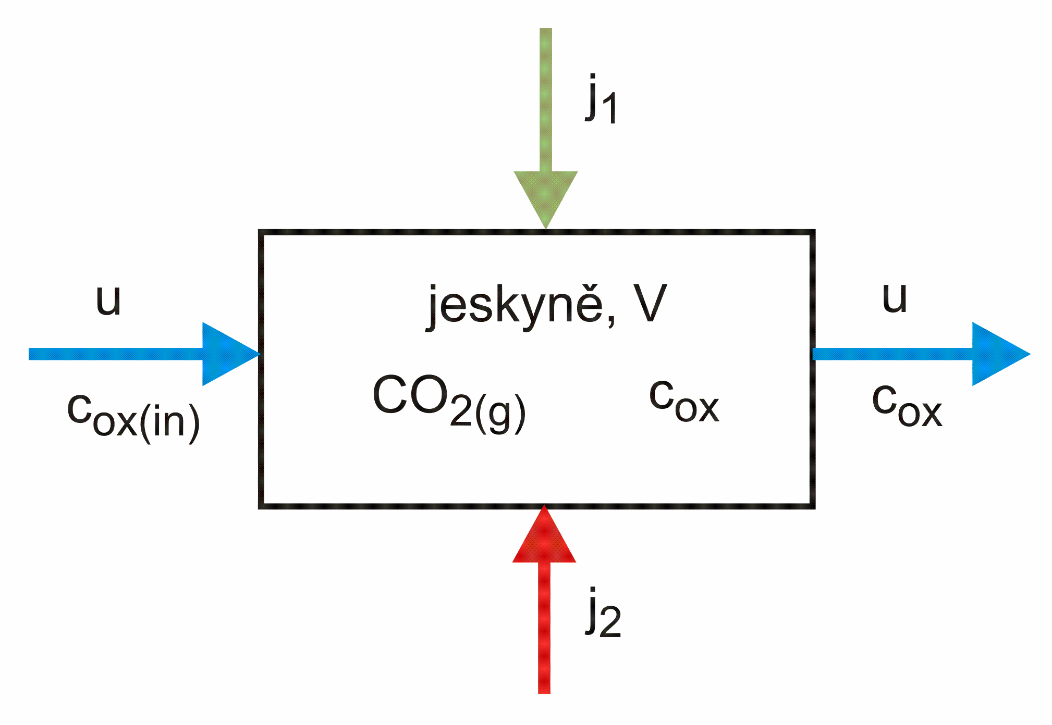
Box model CO₂ v jeskyni
• modelování koncentrace CO₂ v jeskyni pomocí box-modelu (hmotové toky)
• aktuální koncentrace CO₂ v rezervoáru dána sumou jednotlivých toků CO₂
Modelové proměnné
• j₁ … přirozený vstupní tok
• j₂ … antropogenní vst. tok
• u … obj. rychlost proudění
• c_{ox(in)} … venkovní konc. CO₂
• c_{ox} … konc. CO₂ uvnitř jesk.

Slide 20
Box model CO₂ v jeskyni
• celk. tok CO₂ do jeskyně (přírůstek CO₂ za čas) dán součtem jednotlivých
dílčích toků CO₂ do/z jeskyně (do jeskyně kladné, z jeskyně ven záporné)
• tok j₁: 2 x 10⁻⁶ m³ s⁻¹
• tok j₂: 2 x 10⁻⁴ m³ s⁻¹
• rychlost u: 7 x 10⁻² m³ s⁻¹
• pokud je součet dílčích toků nulový, máme koncentraci CO₂ ve stac. stavu
• c_{ox}^{ss}: (8,08-8,64) x 10⁻³ m³ s⁻¹
• jestliže jsou j₁, j₂, u a c_{ox(in)} konstantní, po integraci a úpravách dostáváme

Slide 21
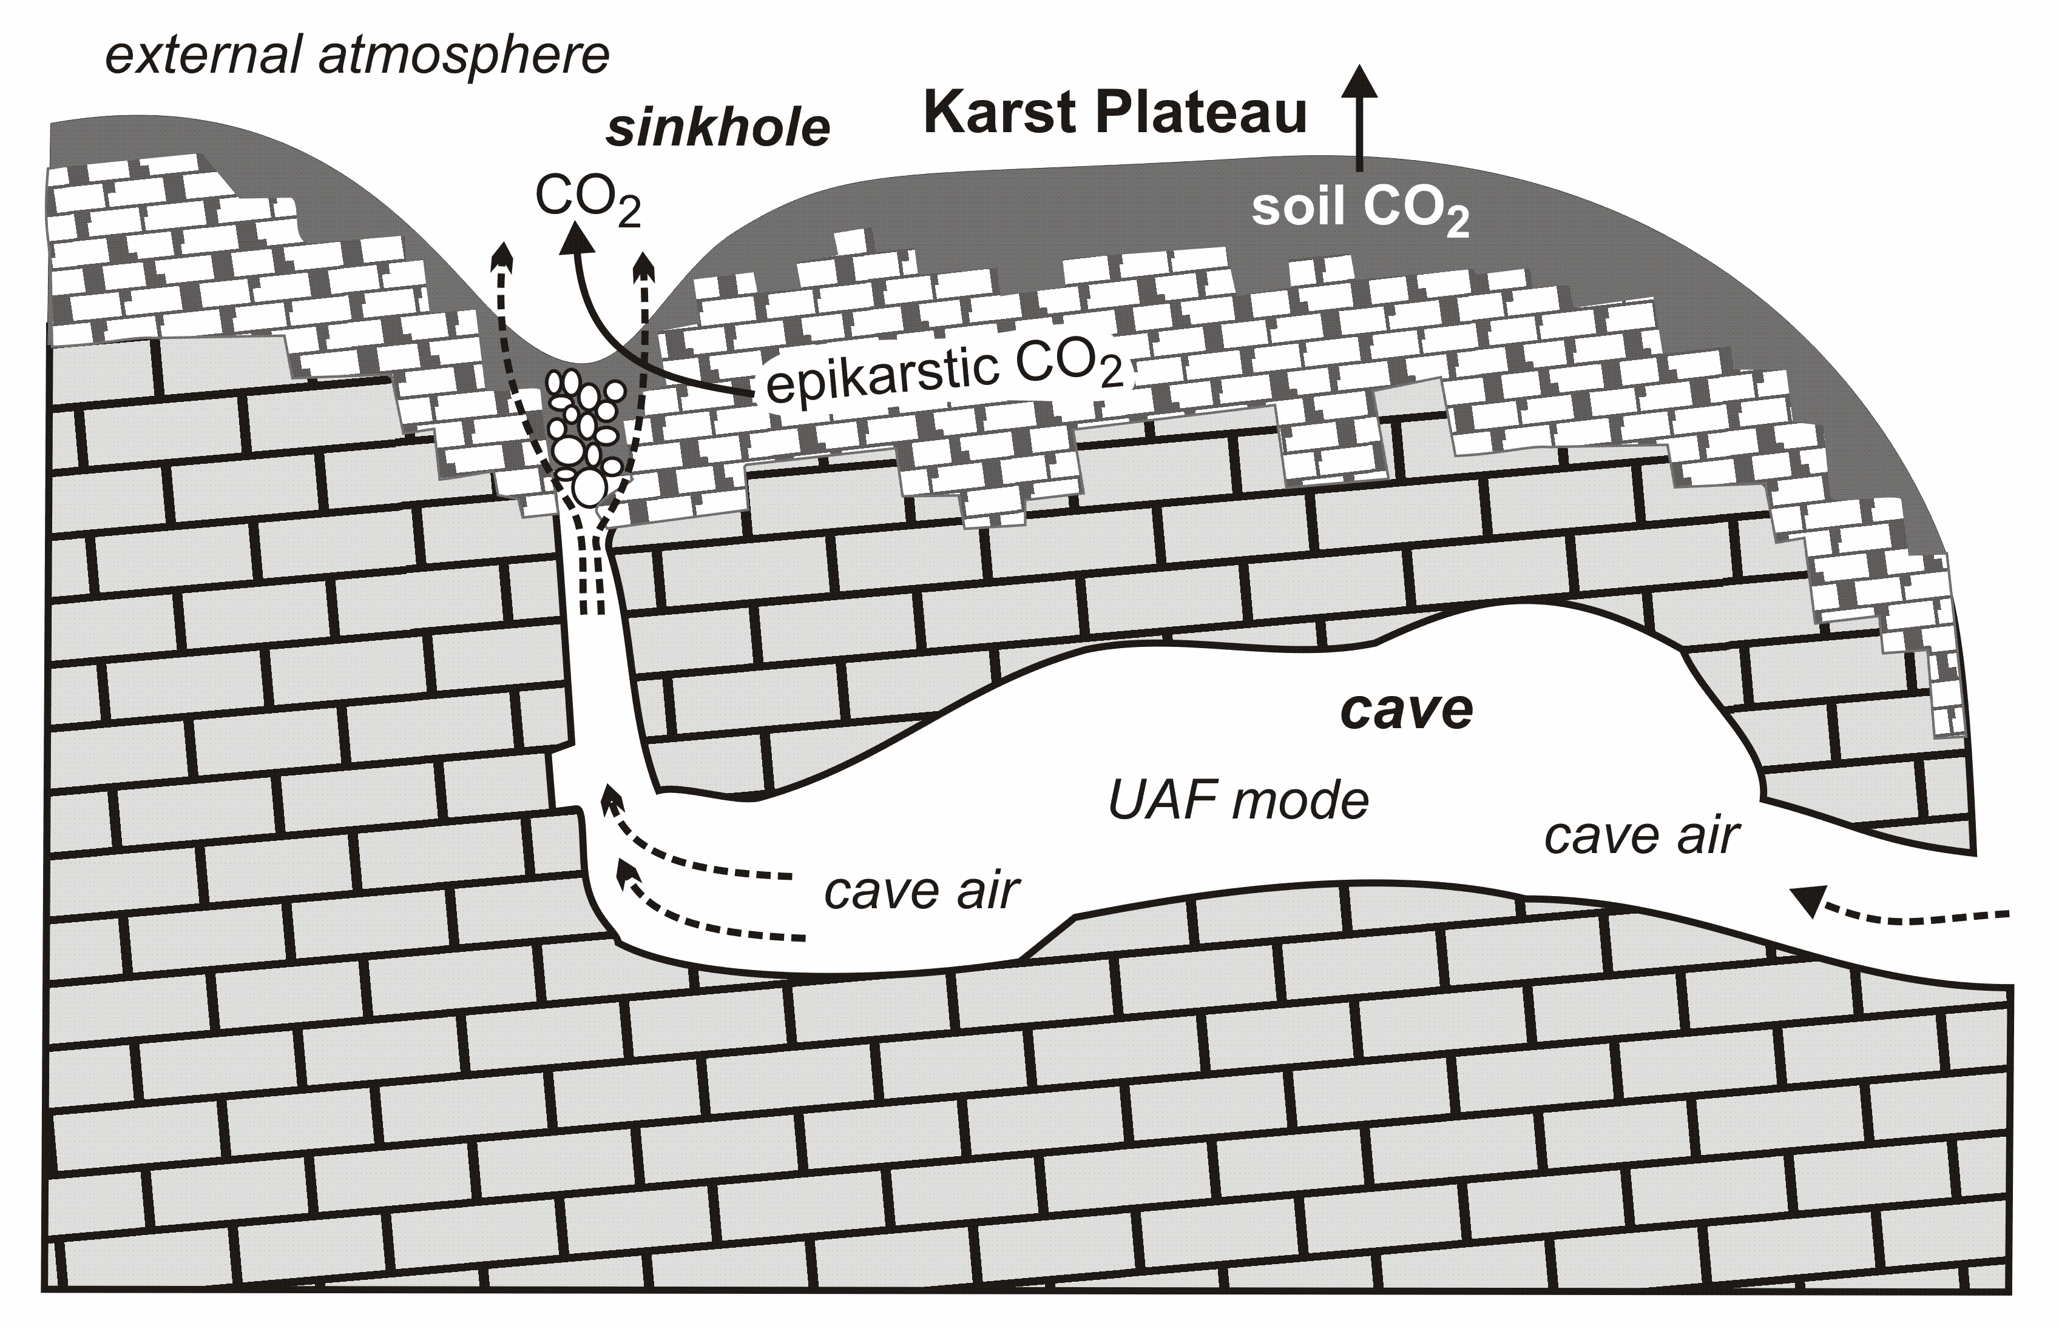
Dynamika CO₂ v závrtech

Slide 22
Advekce CO₂ z epikrasu

Slide 23
Advekce CO₂ z epikrasu

Slide 24
Advekce CO₂ z epikrasu

Slide 25

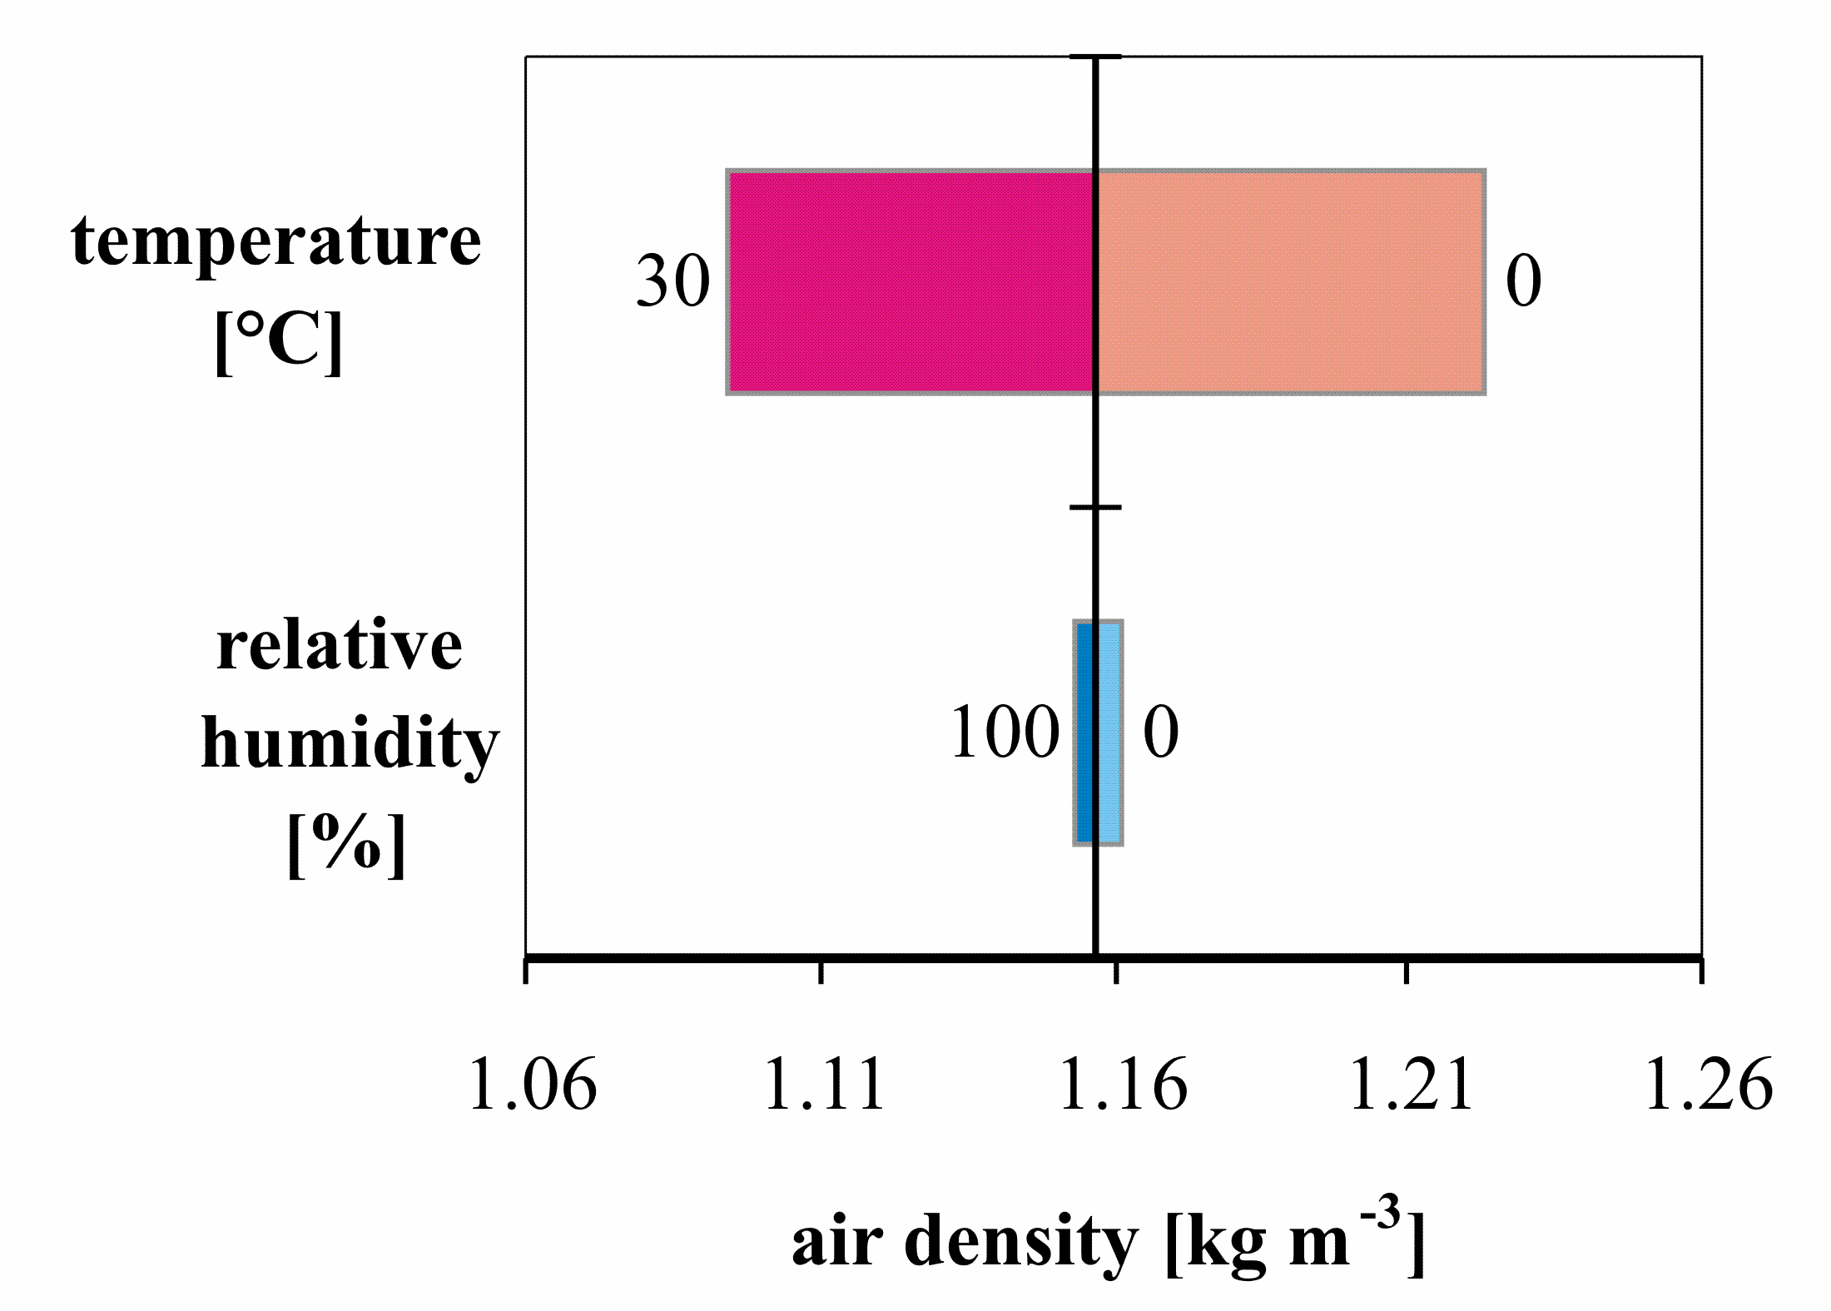
Proudění vzduchu jeskyní
• proudění a jeho směr dán rozdílem hustot vzduchu v jeskyni a v jejím okolí
• součet hustot suchého vzduchu a vodní páry:
• parc. tlak vodní páry dán polynomem 6. řádu:
Vliv relativní vlhkosti a teploty
• citlivostní analýza → tornádo graf
• teploty 0–30 °C (běžné podmínky)
• rozmezí relativní vlhkosti 0–100 %
• teplotní rozdíl ΔT = T_{exteriér} – T_{jeskyně}

Slide 26
Proudění vzduchu jeskyní
• lineární rychlost v [m/s] - závislá na ploše jeskynního profilu v daném místě
• objemová rychlost v [m³/s] - je v jeskyni konstantní (modely, objemové toky)
• Příklad: lineární rychlost proudění v jeskynní chodbě (S₁ = 10 m²) je 0,022 m/s
► jaká bude lin. rychlost proudění vzduchu v chodbě s profilem S₂ = 20 m²?
• ventilace jeskyně [čas⁻¹] - objemové proudění vzduchu normalizované na
objem jeskyně (≈ rozsah výměny jeskynní atmosféry za časovou jednotku)
• doba z(a)držení [čas] – to odpovídá převrácené hodnotě ventilace jeskyně
• prům. objemové proudění 0,188 m³/s
• ventilace jeskyně: 0,059 hod⁻¹ (5,9 %)
• doba zadržení vzduchu v jeskyni: 17 h
j
j
Císařská jeskyně
V = 11 500 m³

Slide 27
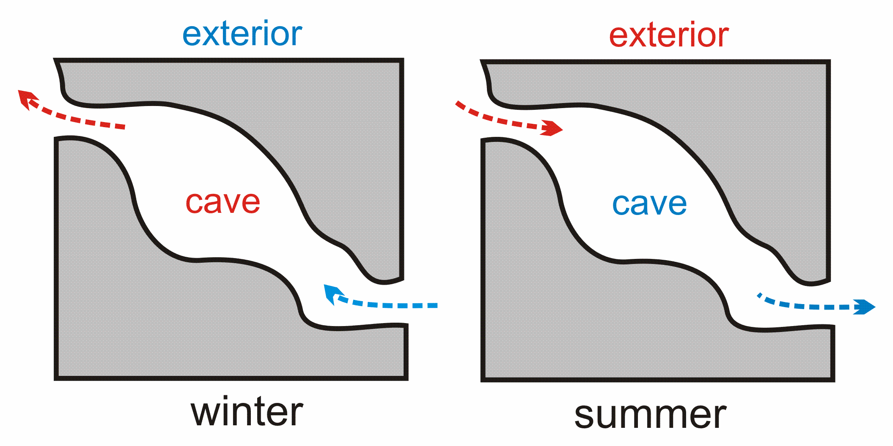
Dynamické jeskyně
• dva nebo více vchodů v různých nadmořských výškách (dynamické proudění)
• ventilace v dynamické jeskyni probíhá na principu tzv. „komínového efektu“
(proudění způsobené rozdílnými teplotami u jednotlivých jeskynních vchodů)
• dva ventilační módy: zimní mód proudění (UAF) a letní mód proudění (DAF)
UAF mód proudění
• T_{jeskyně} < T_{exteriér}
• vzestupné proudění
DAF mód proudění
• T_{jeskyně} > T_{exteriér}
• sestupné proudění

Slide 28
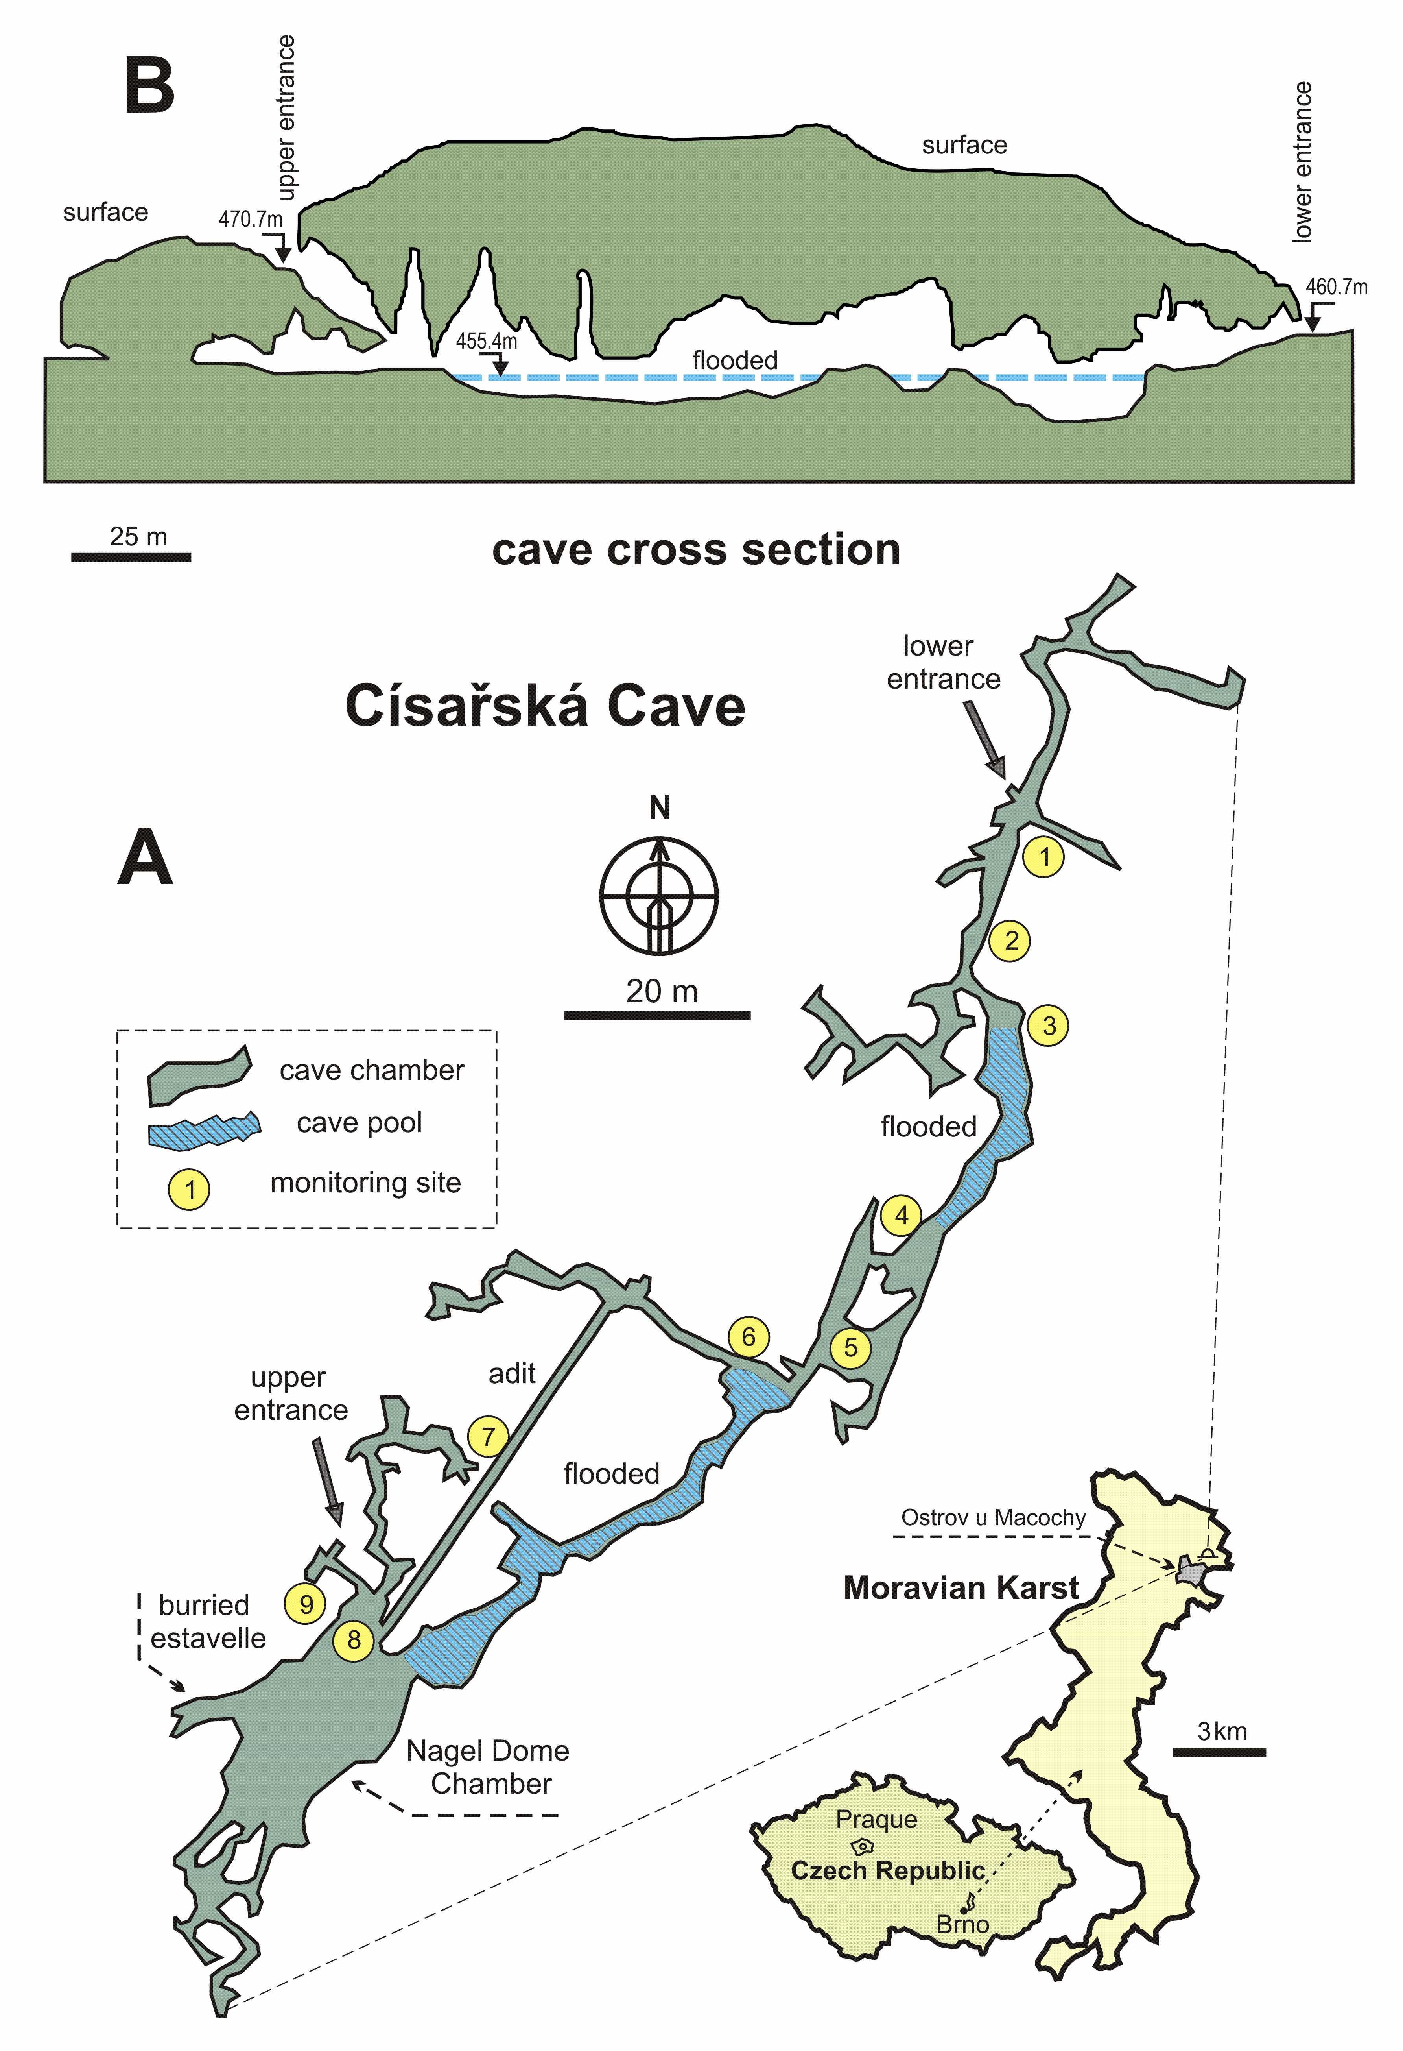
Císařská jeskyně
• v severní části Moravského krasu
(≈50 m za obcí Ostrov u Macochy)
• typicky dyn. jeskyně - dva vchody
o různé nadm. výšce (ve vchodech
ocelové dveře s okénky 20x20 cm)
• v jeskyni celkem 8 jezírek (hladina
uměle regulována skrze čerpadla)
• jeskyně je v současnosti využívána
Dětskou léčebnou se speleoterapií
(kapacita 50 dětí, pobyt 20 h týdně)

Slide 29
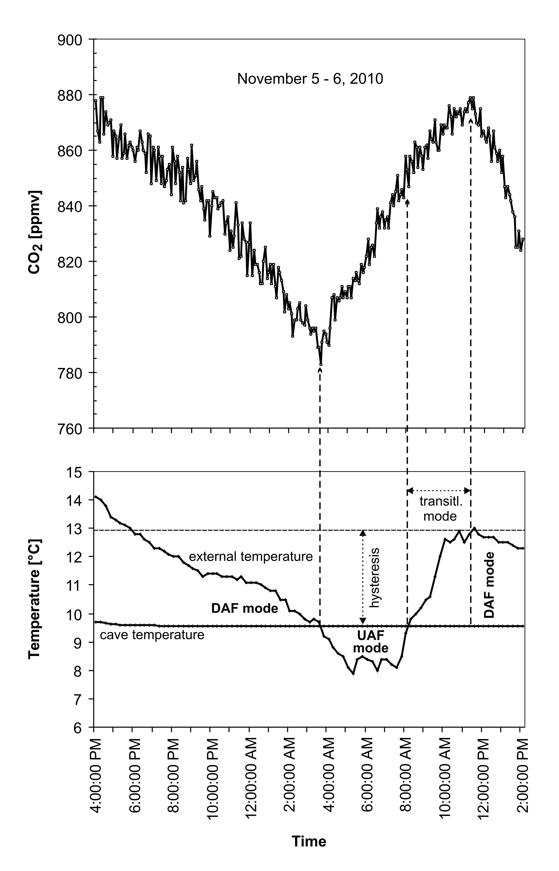
Císařská jeskyně:
vlaštovčí křídla
• dyn. jeskyně: dva vchody v různých
nadmořských výškách - rozdíl 10 m
• podzim: období stagnující ventilace
• DAF mód: intenzivnější ventilace u
horního vchodu - pokles konc. CO₂
• UAF mód: přínos koncentrací CO₂ z
hlubších pasáží jeskyně - nárůst CO₂
• při přepnutí do DAF módu teplotní
hystereze (teplota přepnutí vyšší o
≈3 °C - přechodné období proudění)

Slide 30
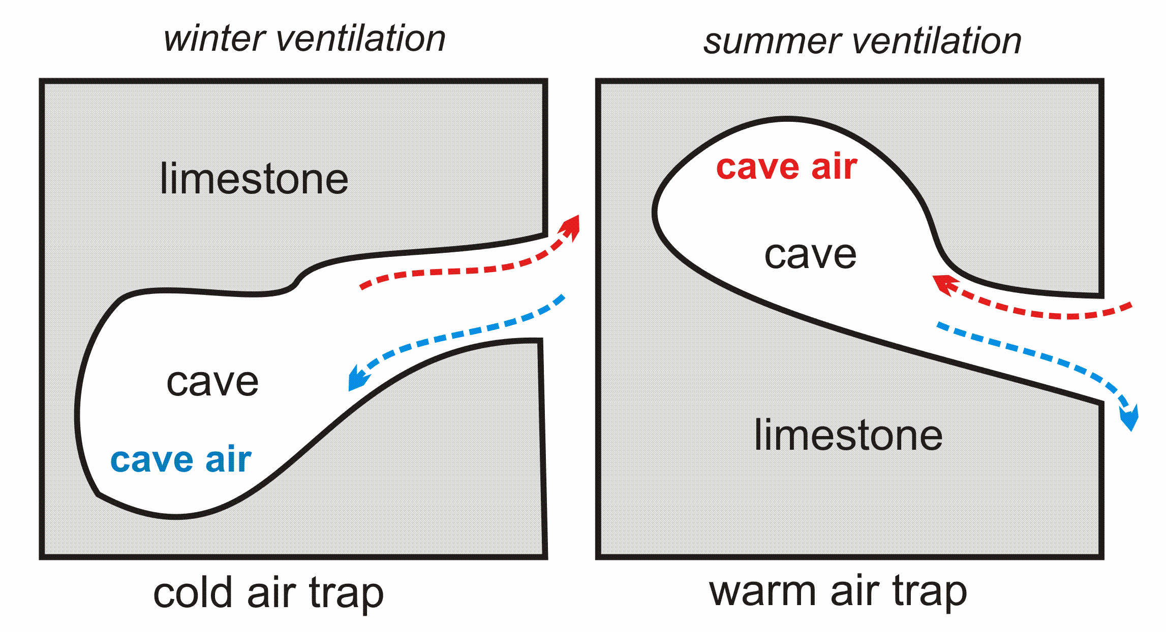
Statické jeskyně
• statické jeskyně ventilují pouze polovinu sezóny v závislosti na ext. teplotě
• jeden anebo více vchodů s relativně malým rozdílem nadmořských výšek
• odlišný klimatický režim u jeskyní situovaných pod a nad úrovní hl. vchodu
Jesk. pod úrovní vchodu
• ventilují v zimním období
• „past na studený vzduch“
Jesk. nad úrovní vchodu
• ventilují v letním období
• „past na teplý vzduch“

Slide 31
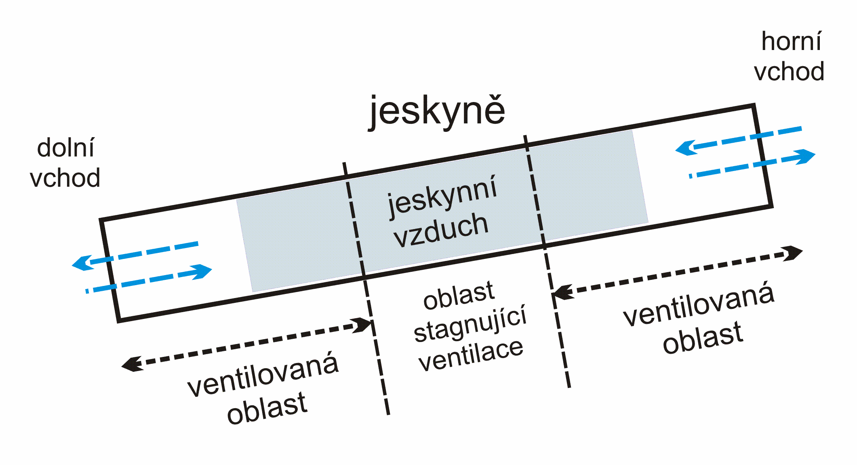
Ventilační období
Období aktivní ventilace
• trvání aktuálního módu delší než
doba zadržení vzduchu v jeskyni
• výměna pomocí pístového toku
• typické pro zimní a letní období
Období stagnující ventilace
• doba zadržení vzduchu v jeskyni
kratší než aktuální mód jeskyně
• přechodný mód - popotahování
• zbylé části sezóny (jaro/podzim)

Slide 32
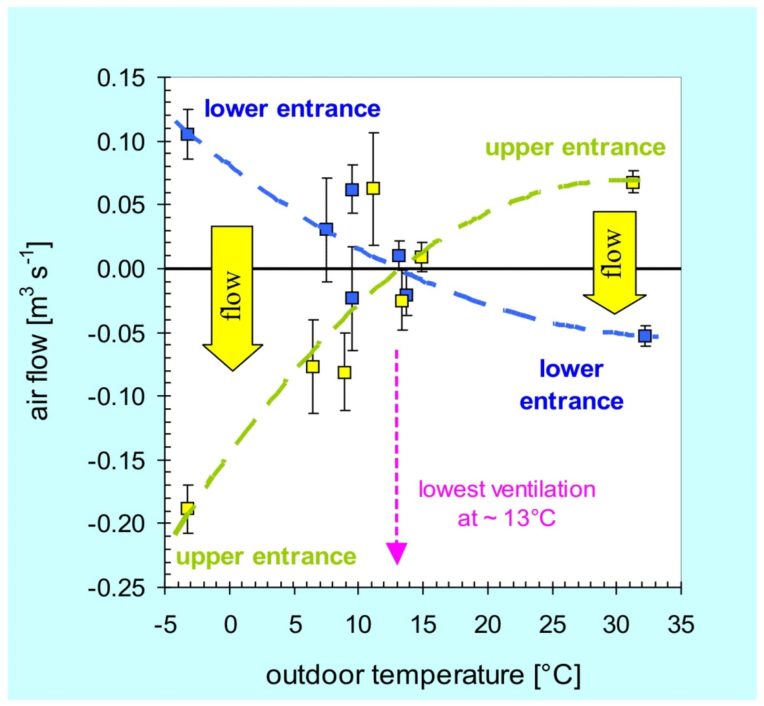
Ventilace v Císařské jesk.
• paralelní měření proudění
vzduchu u obou j. vchodů
za různých tepl. podmínek
• lineární hodnoty proudění
přepočítány na objemové
• záporné hodnoty proudění
- opačné směry proudění
• vyšší objem vzduchu přes
okénko horního vchodu j.
• nulové proudění vzduchu
při venkovní teplotě 13 °C

